Slide 1
Uložení a sdílení mapy v prostředí DataWrapper
Sdílení výsledku v podobě interaktivní online mapy nebo obrázku

Slide 2
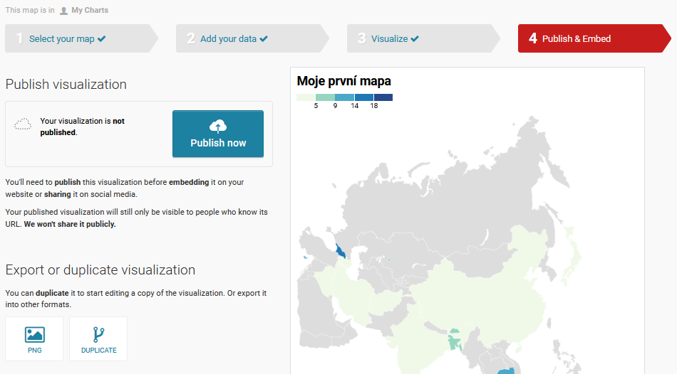
Sdílení výsledku v podobě interaktivní online mapy nebo obrázku

Slide 3
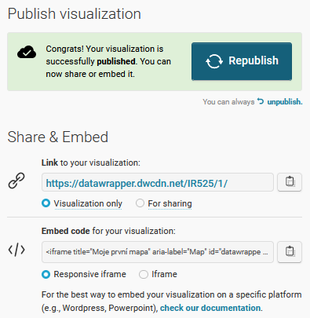
Sdílení v podobě online interaktivní mapy
možnost sdílet online pomocí odkazu
možnost nastavit parametry sdílení a výsledné vizualizace
při jakékoliv změně v mapě potřeba znovu publikovat

Slide 4
odkaz na sdílenou mapu
možnost zkopírovat odkaz na sdílenou mapu do schránky
možnost nastavit velikost sdílené mapy (přes celou obrazovku či v orig. velikosti)
HTML kód pro vložení sdílené mapy do webových stránek
možnost zkopírovat HTML kód do schránky
možnost responzivního designu mapy po vložení do webových stránek

Slide 5
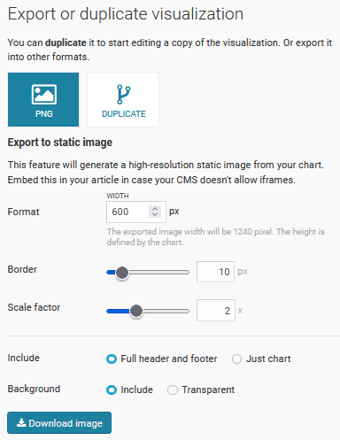
Sdílení v podobě statického obrázku
možnost exportovat obrázek pouze ve formátu PNG
možnost nastavit různé parametry výslednému obrázku
jednoduché uložení obrázku do počítače pomocí tlačítka

Slide 6
Nastavení výsledné šířky obrázku
Nastavení šířky vnitřního okraje obrázku
Nastavení násobku zvětšení rozlišení obrázku
Nastavení zobrazení nadpisu, dalších textových poznámek a zdroje dat do obrázku
Nastavení možnosti průhlednosti barevného pozadí obrázku
Uložení obrázku pomocí tlačítka

